Slide 1



Slide 2

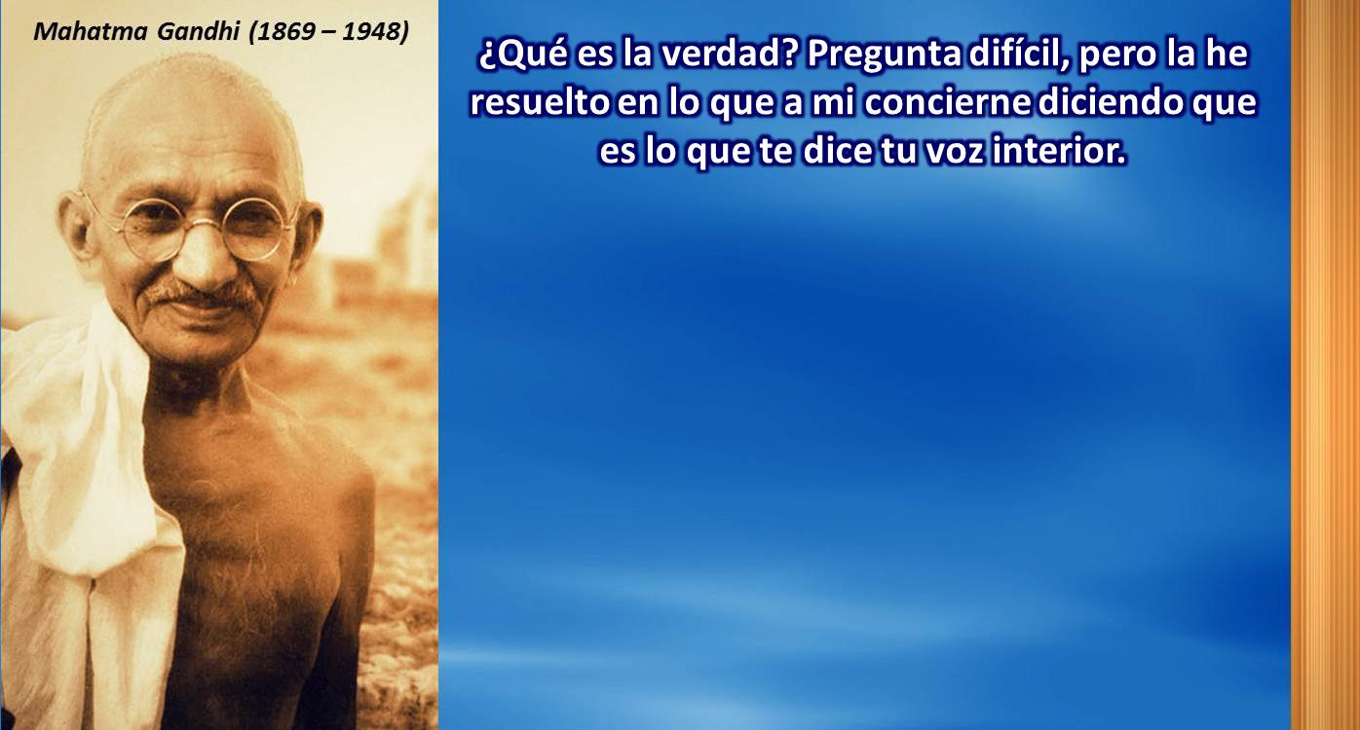
Aquellas personas que no están dispuestas a pequeñas reformas, no estarán nunca en las filas de los hombres que apuestan a cambios trascendentales.
En cuanto alguien comprende que obedecer leyes injustas es contrario a su dignidad humana, ninguna tiranía puede dominarle.

Slide 3

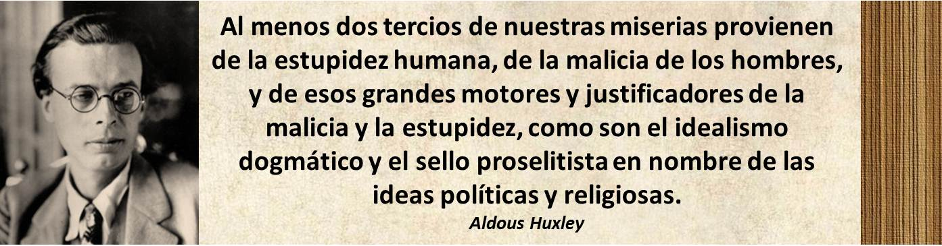
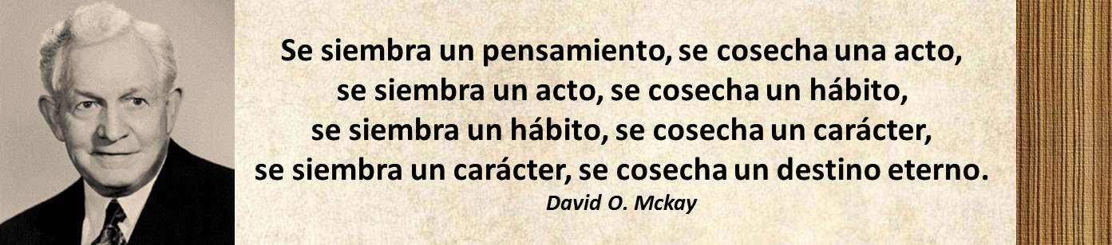

Slide 4

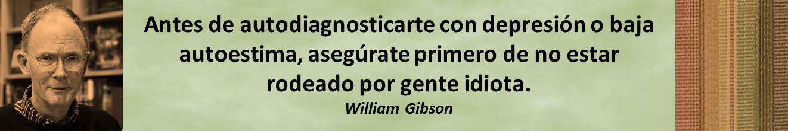
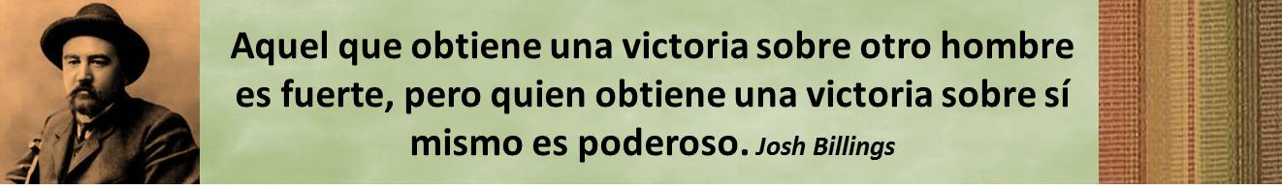


Slide 5

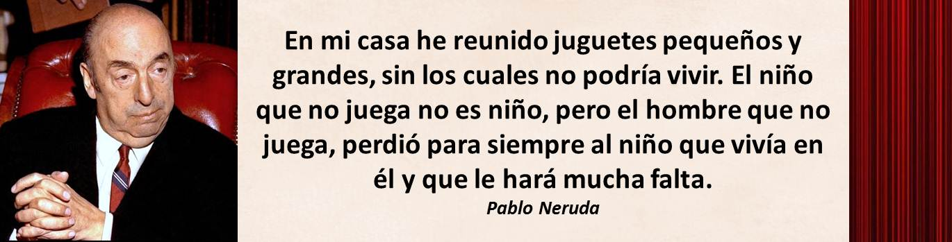
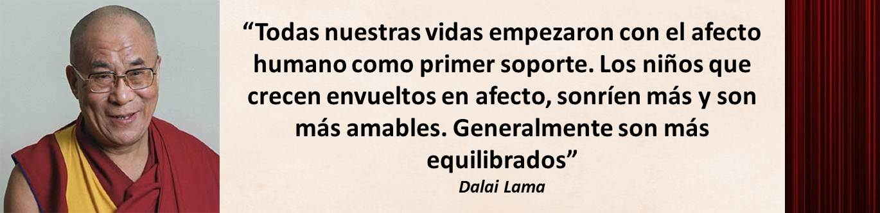

Slide 6

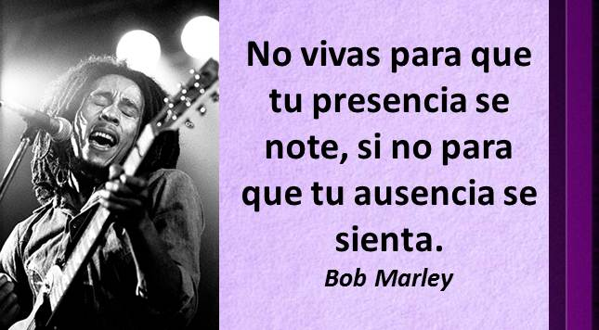
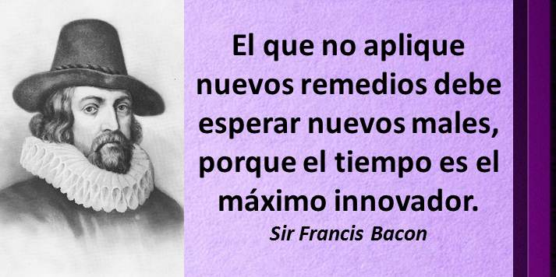
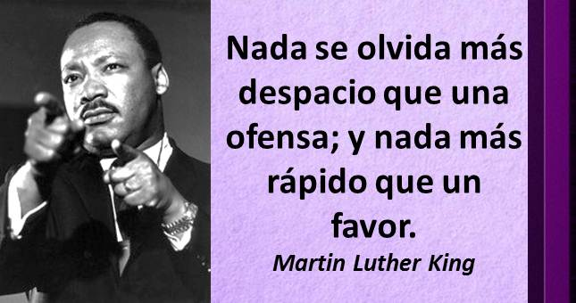
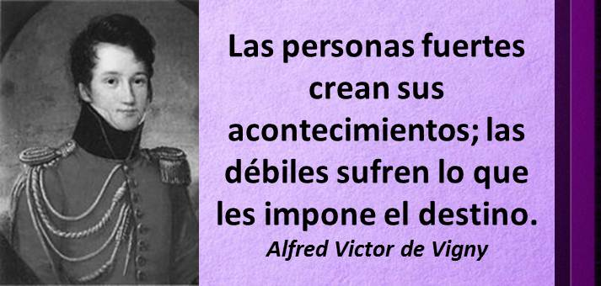

Slide 7




Slide 8

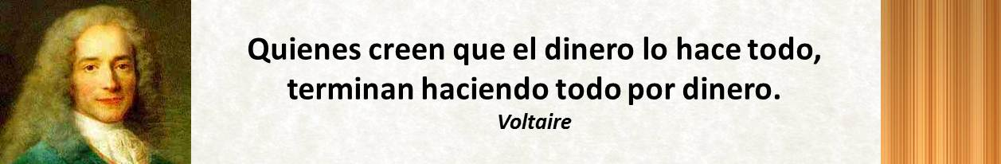
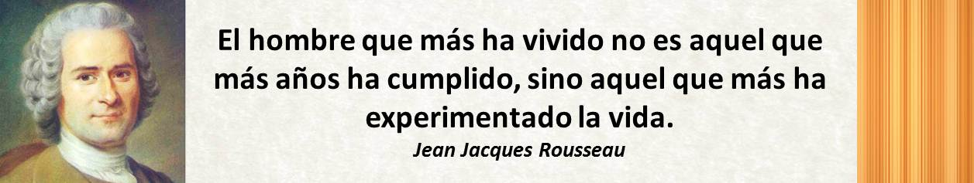


Slide 9

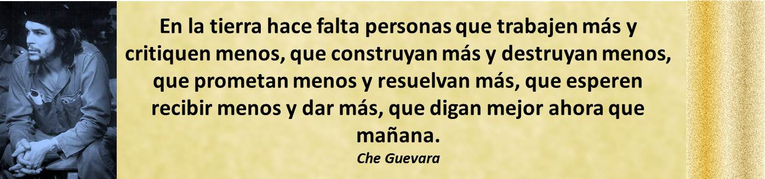
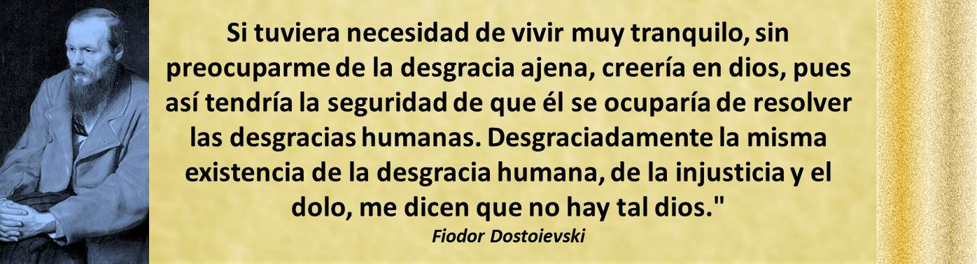

Slide 10


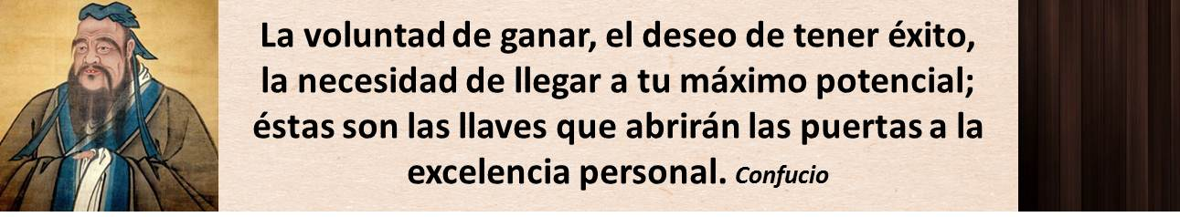
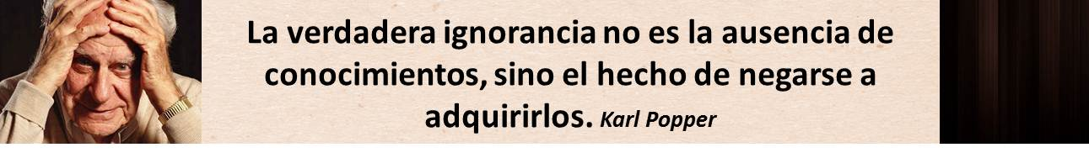

Slide 11
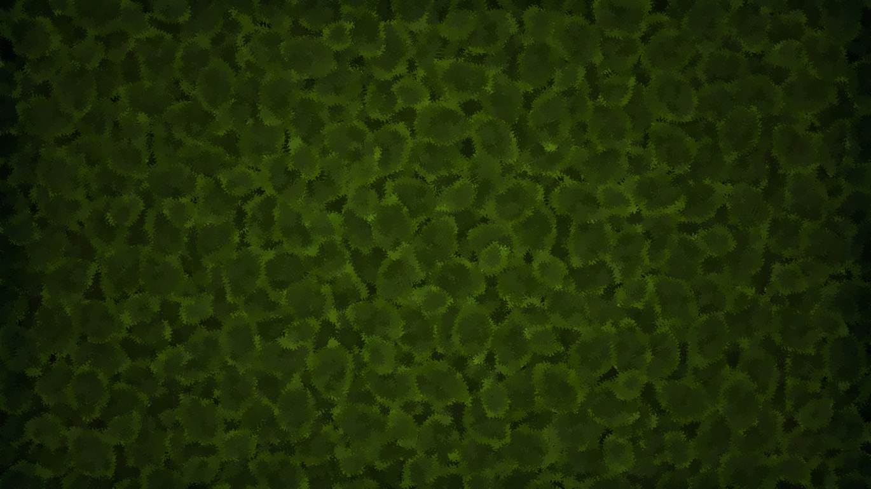
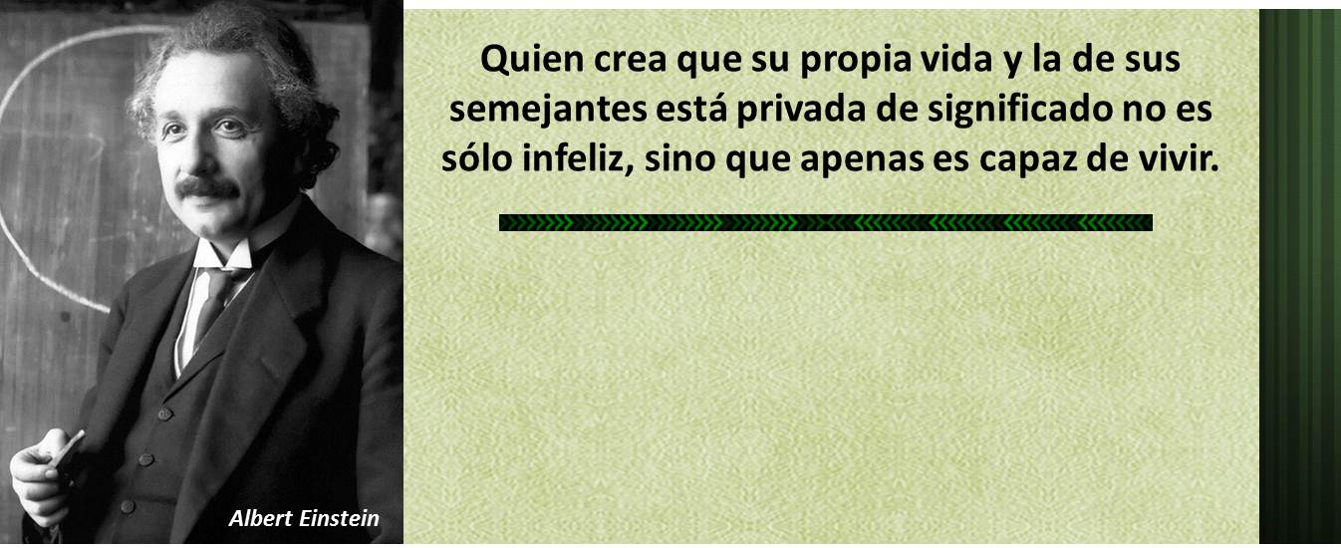
¿Por qué esta magnífica tecnología científica, que ahorra trabajo y nos hace la vida mas fácil, nos aporta tan poca felicidad? La repuesta es esta, simplemente: porque aún no hemos aprendido a usarla con tino.
Música:
Steps to paradise - Mehdi
Realización general:
Rodrigo Valencia Cardona
Medellín-Colombia

Slide 12



Accede a la sección que desees desde aquí:
Propia Creación
De la Red
Dedicatorias | Fechas Especiales | Graciosos
Historia y Arte | Lugares | Musicales
Naturaleza y Ciencias | Política | Reflexión
Religiosos | Románticos | Salud
Dedicatorias | Fechas Especiales | Graciosos
Historia y Arte | Lugares | Musicales
Naturaleza y Ciencias | Política | Reflexión
Religiosos | Románticos | Salud
Si deseas recibir pps periódicamente en tu correo electrónico subscríbete aquí:

